Slide 1
Minimalizace
Quine-Mc Cluskey

Slide 2
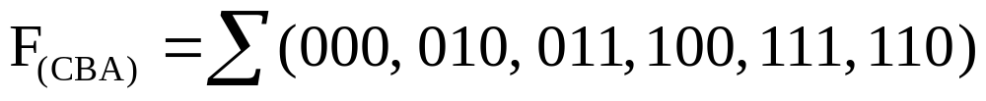
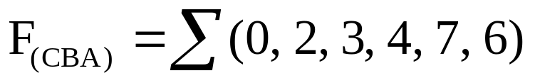
Quine-Mc Cluskey – Příklad 233.1
Ve funkci v úplném součtovém tvaru nahradíme negované proměnné 0 a přímé 1.

Slide 3
Quine-Mc Cluskey – Příklad 233.1
Členy seřadíme podle indexů a desítkových ekvivalentů a zapíšeme do tabulky
  Index – počet 1 ve implikantu
Index | CBA | D.e.
0 | 000 | 0
1 | 010 | 2
 | 100 | 4
2 | 011 | 3
 | 110 | 6
3 | 111 | 7

Slide 4
Quine-Mc Cluskey – Příklad 233.1
V řádcích lišících se v indexu o jedna, hledáme dvojice členů lišících se v jedné proměnné.
Tuto proměnnou nahradíme pomlčkou a zapíšeme do nové tabulky.
Index | CBA | D.e.
0 | 000 | 0
1 | 010 | 2
 | 100 | 4
2 | 011 | 3
 | 110 | 6
3 | 111 | 7
Index | ABC | D.e.
Index | ABC | D.e.
0 | 0-0 | 0,2
 | -00 | 0,4
Index | ABC | D.e.
0 | 0-0 | 0,2
 | -00 | 0,4
1 | 01- | 2,3
 | -10 | 2,6
 | 1-0 | 4,6
Index | CBA | D.e.
0 | 0-0 | 0,2
 | -00 | 0,4
1 | 01- | 2,3
 | -10 | 2,6
 | 1-0 | 4,6
2 | -11 | 3,7
 | 11- | 6,7
x
x
x
x
x
x

Slide 5
Quine-Mc Cluskey – Příklad 233.1
Znovu najdeme řádky lišící se o jednu proměnnou a postup opakujeme
Index | CBA | D.e.
0 | 0-0 | 0,2
 | -00 | 0,4
1 | 01- | 2,3
 | -10 | 2,6
 | 1-0 | 4,6
2 | -11 | 3,7
 | 11- | 6,7
Index | ABC | D.e.
Index | ABC | D.e.
0 | --0 | 0,2,4,6
Index | ABC | D.e.
0 | --0 | 0,2,4,6
 | --0 | 0,4,2,6
Index | ABC | D.e.
0 | --0 | 0,2,4,6
 | --0 | 0,4,2,6
1 | -1- | 2,3,6,7
Index | CBA | D.e.
0 | --0 | 0,2,4,6
 | --0 | 0,4,2,6
1 | -1- | 2,3,6,7
 | -1- | 2,6,3,7
x
x
x
x
x
Index | ABC | D.e.
0 | --0 | 0,2,4,6
1 | -1- | 2,3,6,7
x
x

Slide 6
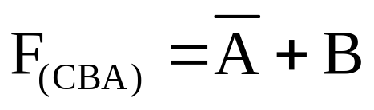
Quine-Mc Cluskey – Příklad 233.1
Z výsledné tabulky zapíšeme výslednou funkci:
  proměnnou s 0 zapíšeme negovanou
  proměnnou s 1 zapíšeme jako přímou
  pokud by některý řádek v libovolném kroku nabyl použit pro vytvoření dvojice, použije se při vytváření výsledné funkce
Index | CBA | D.e.
0 | --0 | 0,2,4,6
1 | -1- | 2,3,6,7

Slide 7
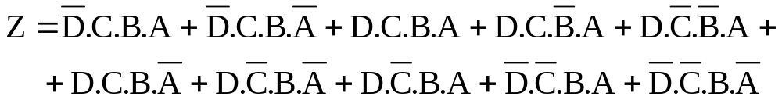
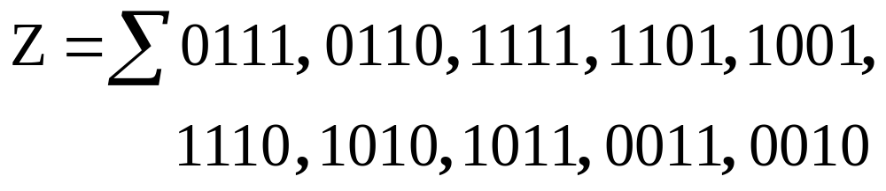
Příklad 233.2
Minimalizujte funkci:
neúplné členy je nutné doplnit a to jak proměnnou přímou tak v negovanou.

Slide 8
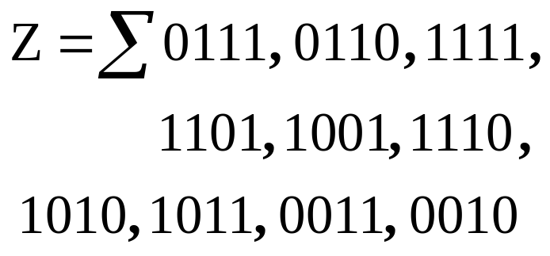
Příklad 233.2
Index | DCBA | D.e.
1 | 0010 | 2
2 | 0110 | 6
 | 1001 | 9
 | 1010 | 10
 | 0011 | 3
3 | 0111 | 7
 | 1101 | 13
 | 1110 | 14
 | 1011 | 11
4 | 1111 | 15

Slide 9
Příklad 233.2
Index | DCBA | D.e.
Index | DCBA | D.e.
1 | 0010 | 2
2 | 0110 | 6
 | 1001 | 9
 | 1010 | 10
 | 0011 | 3
3 | 0111 | 7
 | 1101 | 13
 | 1110 | 14
 | 1011 | 11
4 | 1111 | 15

Slide 10
Index | DCBA | D.e.
1 | 0-10 | 2,6
 | -010 | 2,10
 | 001- | 2,3
2 | 011- | 6,7
 | -110 | 6,14
 | 1-01 | 9,13
 | 0-11 | 3,7
 | -011 | 3,11
 | 1-10 | 10,14
 | 101- | 10,11
3 | -111 | 7,15
 | 11-1 | 13,15
 | 111- | 14,15
 | 1-11 | 11,15
Index | DCBA | D.e.

Slide 11

Index | DCBA | D.e.
1 | 0-1- | 2,3,6,7
 | --10 | 2,6,10,14
 | -01- | 2,3,10,11
2 | -11- | 6,7,14,15
 | --11 | 3,7,11,15
 | 1--1 | 9,11,13,15
 | 1-1- | 10,11,14,15
Příklad 233.2
Index | DCBA | D.e.
1 | --1- | 2,3,6,7,10,11,14,15
Index | DCBA | D.e.

Slide 12
Mřížka prostých implikantů
Příklad 233.3
Index | CBA | D.e.
1 | 100 | 4
2 | 011 | 3
 | 110 | 6
3 | 111 | 7
Index | CBA | D.e.
1 | 1-0 | 4,6
2 | -11 | 3,7
 | 11- | 6,7

Slide 13
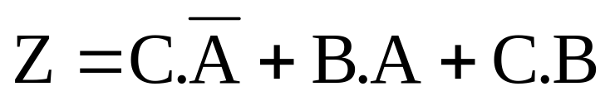
Mřížka prostých implikantů
Příklad 233.3
Index | CBA | D.e.
1 | 1-0 | 4,6
2 | -11 | 3,7
 | 11- | 6,7
Metoda Q-McC nevede vždy k minimálnímu tvaru.
K finální minimalizaci použijeme mřížku prostých implikantů

Slide 14

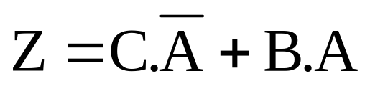
Mřížka prostých implikantů
Index | CBA | D.e.
1 | 1-0 | 4,6
2 | -11 | 3,7
 | 11- | 6,7
 | 3 | 4 | 6 | 7
C.¬A |  | X | X
B.A | X |  |  | X
C.B |  |  | X | X
Do řádku zapíšeme implikant a uděláme křížek ve sloupcích desítkových ekvivalentů, které implikant reprezentuje.
Vyškrtáváme řádky tak, aby v každém původně obsazeném sloupečku zůstal alespoň jeden křížek.

Slide 15
Příklad 233.4
ABCD
Index | DCBA | D.e.
2
0110
6
1001
9
3
0111
7
1011
11
1101
13
4
1111
15

Slide 16
Příklad 233.4
Index | DCBA | D.e.
2 | 0110 | 6
 | 1001 | 9
3 | 0111 | 7
 | 1011 | 11
 | 1101 | 13
4 | 1111 | 15
Index | DCBA | D.e.
x
2
011-
6,7
x
10-1
9,11
x
1-01
9,13
x
3
-111
7,15
x
1-11
11,15
x
11-1
13,15

Slide 17
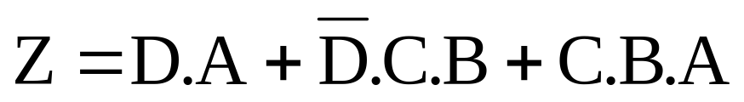
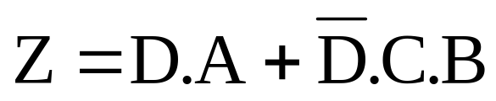
Příklad 233.4
Index | DCBA | D.e.
Index | DCBA | D.e.
2
011-
6,7
2
1--1
9,11,13,15
10-1
9,11
x
1--1
9,13,11,15
1-01
9,13
x
3
-111
7,15
1-11
11,15
x
11-1
13,15
x
 | 6 | 7 | 9 | 11 | 13 | 15
D.A |  |  | X | X | X | X
¬ D.C.B | X | X
C.B.A |  | X |  |  |  | X

Slide 18
Neurčitá hodnota
Je taková kombinace vstupních proměnných, která nemůže nastat (například v kódu BCD8421hodnoty 10, 11, 12 ,13, 14, 15)
V minimalizační metodě Q-McC je neurčitá hodnota rovna 1.
V mřížce prostých implikantů se desítkové ekvivalenty neurčitých hodnot nevynáší

Slide 19
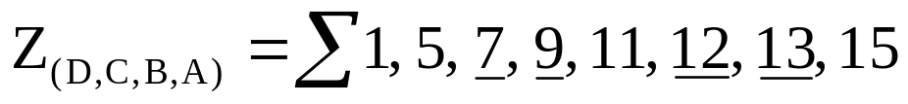
Příklad 233.5
Podtržené členy jsou neurčité hodnoty
ABCD
Index | DCBA | D.e.
1
0001
1
2
0101
5
1001
9
1100
12
3
0111
7
1011
11
1101
13
4
1111
15

Slide 20
Příklad 233.5
Index | DCBA | D.e.
1 | 0001 | 1
2 | 0101 | 5
 | 1001 | 9
 | 1100 | 12
3 | 0111 | 7
 | 1011 | 11
 | 1101 | 13
4 | 1111 | 15
Index | DCBA | D.e.
x
1
0-01
1,5
x
-001
1,9
x
2
01-1
5,7
x
-101
5,13
x
10-1
9,11
x
1-01
9,13
x
110-
12,13
x
3
-111
7,15
1-11
11,15
11-1
13,15

Slide 21
Příklad 233.5
Index
DCBA
D.e.
Index | DCBA | D.e.
1
0-01
1,5
x
1
--01
1,5,9,13
-001
1,9
x
--01
1,9,5,13
2
01-1
5,7
x
2
-1-1
5,7,13,15
-101
5,13
x
-1-1
5,13,7,15
10-1
9,11
x
1--1
9,11,13,15
1-01
9,13
x
1--1
9,13,11,15
110-
12,13
3
-111
7,15
x
1-11
11,15
x
11-1
13,15
x

Slide 22
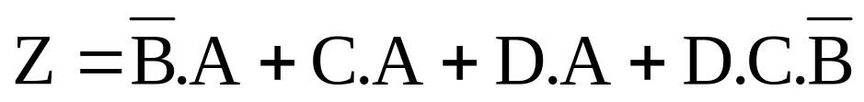
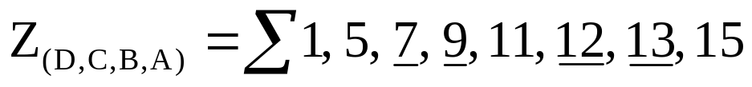
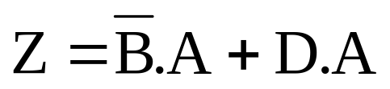
Příklad 233.5
Index
DCBA
D.e.
1
--01
1,5,9,13
2
-1-1
5,7,13,15
1--1
9,11,13,15
110-
12,13
 | 1 | 5 | 9 | 13 | 7 | 15 | 11 | 12
¬ B.A | X | X | X | X
C.A |  | X |  | X | X | X
D.A |  |  | X | X |  | X | X
D.C. ¬ B |  |  |  | X |  |  |  | X

